Slide 1
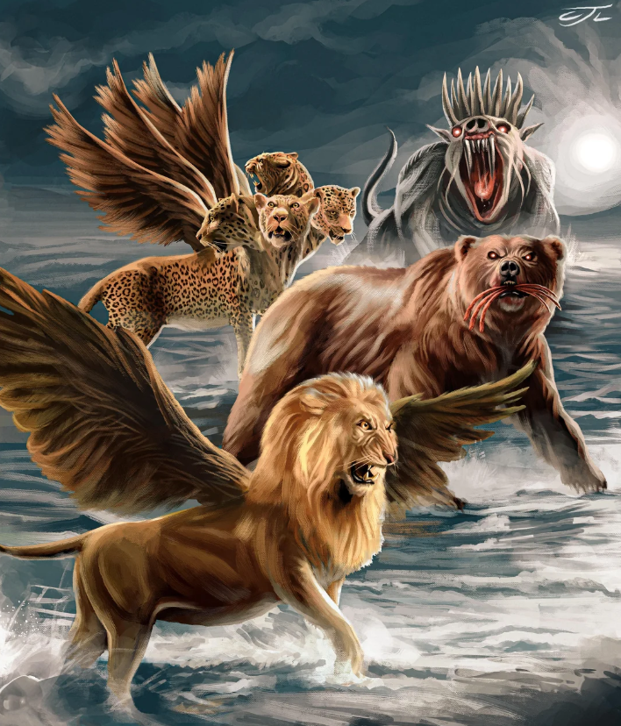
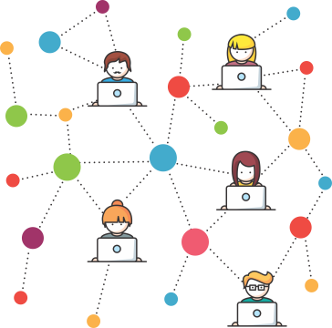
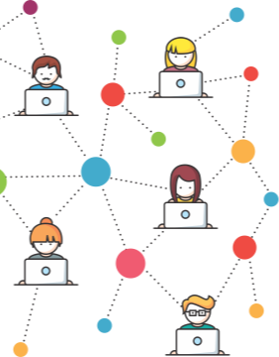
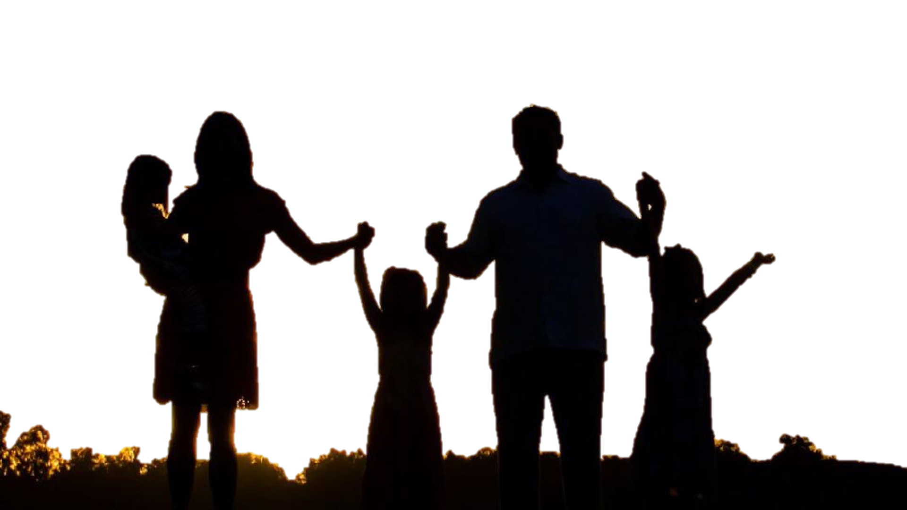
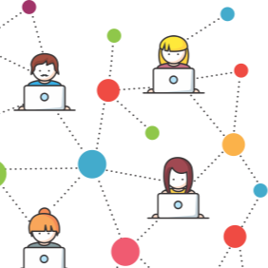
Alusiones, imágenes y
símbolos:
Cómo estudiar la profecía Bíblica
II Trimestre
Lección 10
SOBRE QUIENES HA LLEGADO EL FIN
Pr. Enoc Ruiz Ginez

Slide 2
Alusiones, imágenes y
símbolos:
Cómo estudiar la profecía Bíblica
“Y estas cosas les acontecieron como ejemplo, y están escritas para amonestarnos a nosotros, a quienes han alcanzado los fines de los siglos. Así que, el que piensa estar firme, mire que no caiga”. (1 Cor. 10: 11, 12).
Pr. Enoc Ruiz Ginez

Slide 3
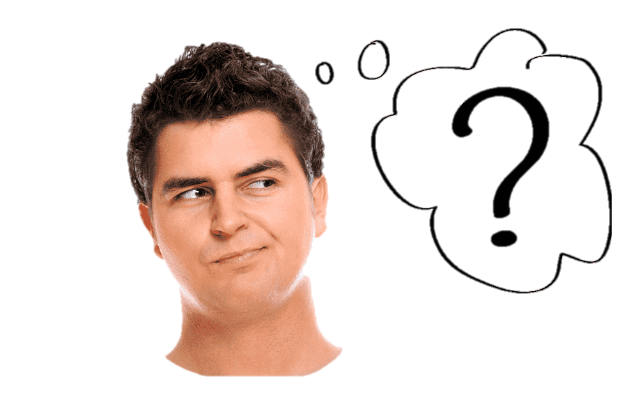
Alusiones, imágenes y
símbolos:
Cómo estudiar la profecía Bíblica
En cierta ciudad, un pregonero caminaba por las calles con una campana en la mano, gritando: “¡El rey viene! ¡Prepárense para recibirlo!” Algunos lo ignoraban. Otros se burlaban. Pero unos pocos, al escuchar ese anuncio, arreglaban su casa, limpiaban su ropa y se preparaban con reverencia. Así también hoy, el cielo está anunciando: el Rey viene, pero antes, hay un juicio.
Al repasar la lección de esta semana veremos algunos relatos que nos ayudaran a comprender sobre el juicio divino antes de la segunda venida de Cristo.
Pr. Enoc Ruiz Ginez

Slide 4
Alusiones, imágenes y
símbolos:
Cómo estudiar la profecía Bíblica
¿Qué debo saber?
1.
EL REGRESO DE CRISTO
2.
LA DESTRUCCIÓN DE SODOMA Y GOMORRA
3.
EL JUICIO PREVIO AL ADVENIMIENTO
Pr. Enoc Ruiz Ginez

Slide 5
El amor de Dios
y su justicia
¿Qué debo saber?
1.
EL IMPACTO DEL REGRESO DE CRISTO
Apocalipsis 6: 12 – 17, describe de manera dramática la reacción de los perdidos ante el regreso de Cristo.
¿Qué significa que reconozcan a Jesús como el cordero?
Pr. Enoc Ruiz Ginez

Slide 6
El amor de Dios
y su justicia
¿Qué debo saber?
1.
EL IMPACTO DEL REGRESO DE CRISTO
Antes del regreso de Cristo el evangelio alcanzará “a todo mundo” (Mat 24: 14). Por lo tanto, nadie se perderá por ignorancia, sino por su rechazo a Cristo.
¿Cómo describe Jesús a la generación que será testigo de su regreso? (ver Mat 24: 36 - 44).
Pr. Enoc Ruiz Ginez

Slide 7
El amor de Dios
y su justicia
¿Qué debo saber?
1.
EL IMPACTO DEL REGRESO DE CRISTO
Los antediluvianos, se perdieron porque ignoraron las advertencias de Dios, no será muy diferente el escenario en el tiempo del fin.
Pr. Enoc Ruiz Ginez

Slide 8
El amor de Dios
y su justicia
¿Qué debo saber?
1.
EL IMPACTO DEL REGRESO DE CRISTO
Hebreos 11: 7 indica que fue “la fe de Abraham el que condenó al mundo”
¿De que manera la fe de Noé condenó al mundo?
Pr. Enoc Ruiz Ginez

Slide 9
El amor de Dios
y su justicia
¿Qué debo saber?
2.
LA DESTRUCCIÓN DE SODOMA Y GOMORRA
La destrucción de Sodoma y Gomorra es una figura profética que muestra lo que sucederá con los impíos al final de los tiempos (2 Ped 2: 6).
¿Cómo describe Genesis 18: 20 a Sodoma y Gomorra?
Pr. Enoc Ruiz Ginez

Slide 10
El amor de Dios
y su justicia
¿Qué debo saber?
2.
LA DESTRUCCIÓN DE SODOMA Y GOMORRA
Ezequiel 16: 49, nos brinda algunos detalles sobre la condición moral de Sodoma. “soberbia”, “abundancia de alimentos” “ociosidad” “indiferencia al sufrimiento”
¿Qué pecados de Sodoma podrían estar presentes hoy en la iglesia?
Pr. Enoc Ruiz Ginez

Slide 11
El amor de Dios
y su justicia
¿Qué debo saber?
2.
LA DESTRUCCIÓN DE SODOMA Y GOMORRA
Ezequiel 16: 47 revela que el pueblo de Dios se volvió mas perverso que Sodoma, ¡No es eso alarmante!
La destrucción de Sodoma no llegó de la noche a la mañana, fue el resultado del rechazo constante a la voz de Dios.
Pr. Enoc Ruiz Ginez

Slide 12
El amor de Dios
y su justicia
¿Qué debo saber?
3.
EL JUICIO PREVIO AL ADVENIMIENTO
La realidad del juicio divino se describe en el libro de Daniel 7. Y nos permite ver como Dios actúa para resolver el problema del pecado.
¿Qué nos enseña el juicio de Daniel 7 sobre el carácter de Dios y el papel de Jesús?
Pr. Enoc Ruiz Ginez

Slide 13
El amor de Dios
y su justicia
¿Qué debo saber?
3.
EL JUICIO PREVIO AL ADVENIMIENTO
Eclesiastés 12: 14 afirma que “Dios traerá toda obra a juicio” y Romanos 14: 10, nos recuerda que “todos hemos de comparecer ante el tribunal de Cristo”.
Pr. Enoc Ruiz Ginez

Slide 14
El amor de Dios
y su justicia
¿Qué debo saber?
3.
EL JUICIO PREVIO AL ADVENIMIENTO
La historia de la intercesión de Abraham por Sodoma nos muestra que Dios permite que Abraham sea testigo para que observe que el castigo fue justo.
Pr. Enoc Ruiz Ginez

Slide 15
El amor de Dios
y su justicia
¿Qué debo saber?
3.
EL JUICIO PREVIO AL ADVENIMIENTO
Así como los pecados de Sodoma fueron examinados antes de su destrucción, en el milenio los redimidos revisarán los juicios divinos para confirmar que fueron justos.
Pr. Enoc Ruiz Ginez

Slide 16
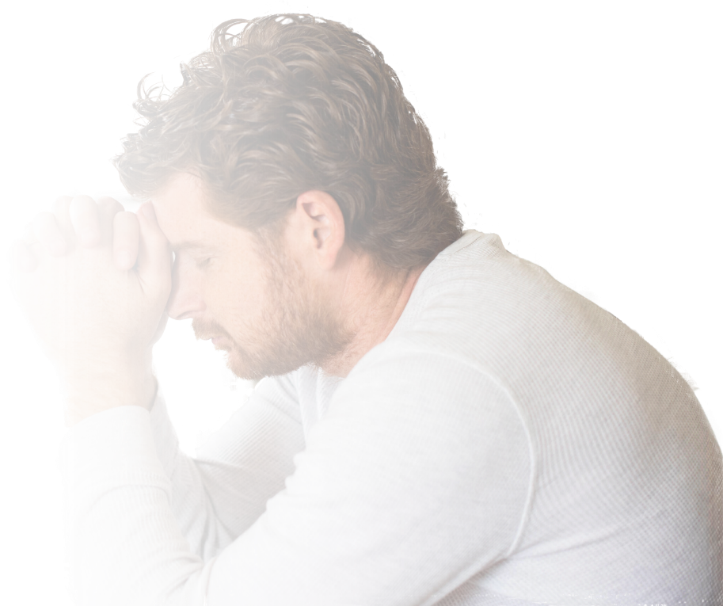
El amor de Dios
y su justicia
¿Qué debo sentir?
¿De qué manera, nuestro tiempo se relaciona con los tiempos de Noé?
¿Cuál es la esperanza del creyente en el juicio divino?
¿Qué pasa con el corazón humano cuando se rechaza constantemente la invitación de Dios?
Pr. Enoc Ruiz Ginez

Slide 17
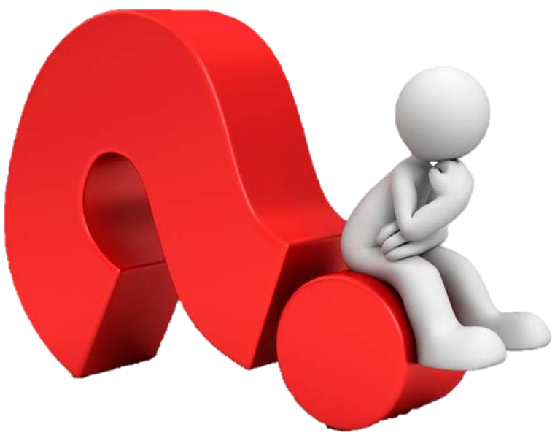
El amor de Dios
y su justicia
¿Qué debo hacer?
ALEGRATE por el juicio, porque es buena noticia para los fieles.
COMPARTE con otros lo que has aprendido de la lección de esta semana.
NO DEJES de fortalecer el hábito de leer cada día tu Biblia y tu lección.
Pr. Enoc Ruiz Ginez

